Slide 1


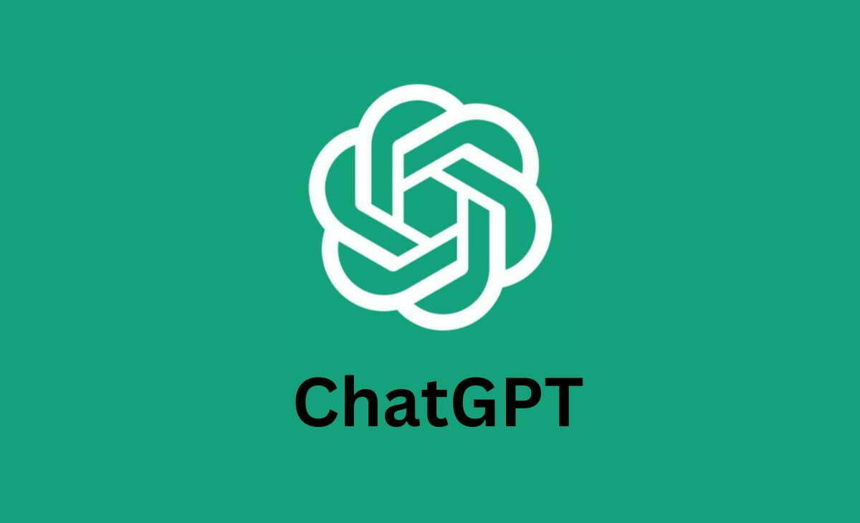

Uso de ChatGPT para la Programación

Slide 2


Introducción a ChatGPT
ChatGPT es un modelo de lenguaje avanzado desarrollado por OpenAI, diseñado para comprender y generar texto en lenguaje natural. Basado en la arquitectura GPT (Generative Pre-trained Transformer), ChatGPT utiliza técnicas de procesamiento de lenguaje natural (NLP) y aprendizaje profundo para responder a consultas, redactar textos, asistir en tareas de programación, entre otras aplicaciones.
ChatGPT está entrenado con grandes cantidades de datos textuales y puede realizar tareas como la generación de contenido, respuestas a preguntas, resumen de textos y asistencia en problemas complejos. Uno de sus usos destacados es la resolución de problemas de programación, donde ayuda a escribir y optimizar código.

Slide 3
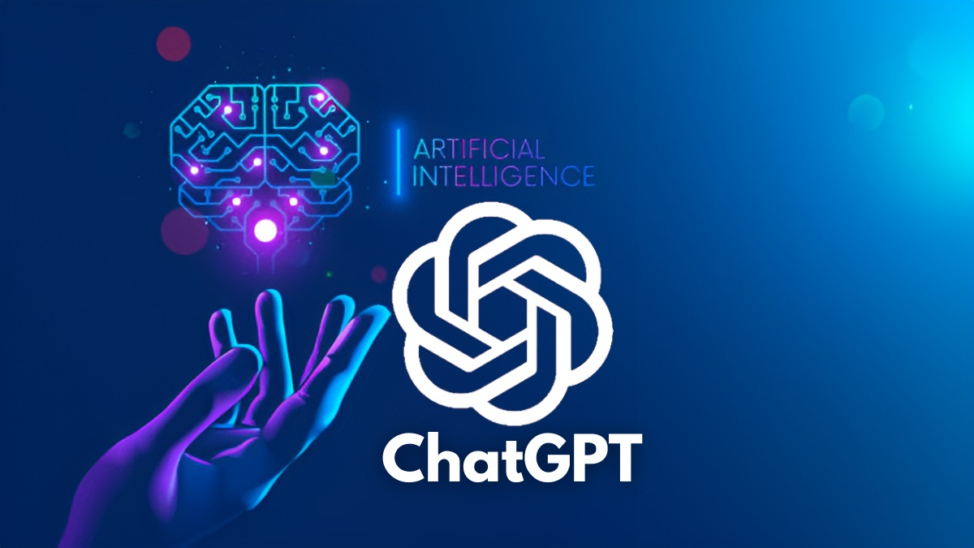
Cómo utilizar ChatGPT
ChatGPT puede ser una herramienta extremadamente útil para desarrolladores en diferentes etapas del ciclo de programación. Algunas de las formas en que puede asistir incluyen.
Generación de código: Proporcionando fragmentos de código basados en descripciones del problema. Por ejemplo, si necesitas un algoritmo para ordenar una lista, ChatGPT puede generar el código en lenguajes como Python, JavaScript o Java.
Resolución de errores: Cuando se enfrenta un error en el código, describir el problema o mostrar el mensaje de error a ChatGPT puede ayudar a obtener una explicación y sugerencias para corregirlo.
Optimización de código: ChatGPT puede sugerir mejoras en la eficiencia de un algoritmo, ayudar a reducir la complejidad o simplificar estructuras de código.
Explicación de conceptos: Si encuentras un concepto de programación difícil de entender, ChatGPT puede proporcionar explicaciones detalladas y ejemplos prácticos.

Slide 4
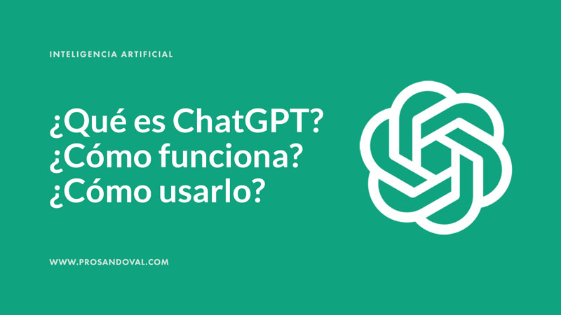
Buenas prácticas
Contexto claro: Proporcionar suficiente contexto sobre el problema que estás tratando de resolver. Esto incluye especificar el lenguaje de programación que estás utilizando y los resultados que esperas obtener.
Ejemplo: "Estoy trabajando en una función en Python que toma una lista de números y devuelve la suma de sus elementos, pero no funciona correctamente. ¿Podrías ayudarme?“
Preguntas específicas: Evitar preguntas demasiado generales o ambiguas. Es más probable que obtengas una respuesta precisa si tu pregunta está bien definida.
Ejemplo: En lugar de preguntar "¿Cómo funciona un bucle for?", es mejor formular algo como "¿Cómo puedo usar un bucle for para iterar sobre una lista en Python?“
Mostrar ejemplos de código: Si tienes un fragmento de código que no funciona, inclúyelo en tu pregunta. Esto permitirá que ChatGPT identifique posibles errores y sugiera soluciones.
Explicitar el resultado esperado: Si buscas generar un comportamiento específico, aclara cuál es el resultado deseado.
Ejemplo: "Quiero que este código imprima los números del 1 al 10, pero solo imprime hasta el 9. ¿Cómo puedo corregirlo?"

Slide 5
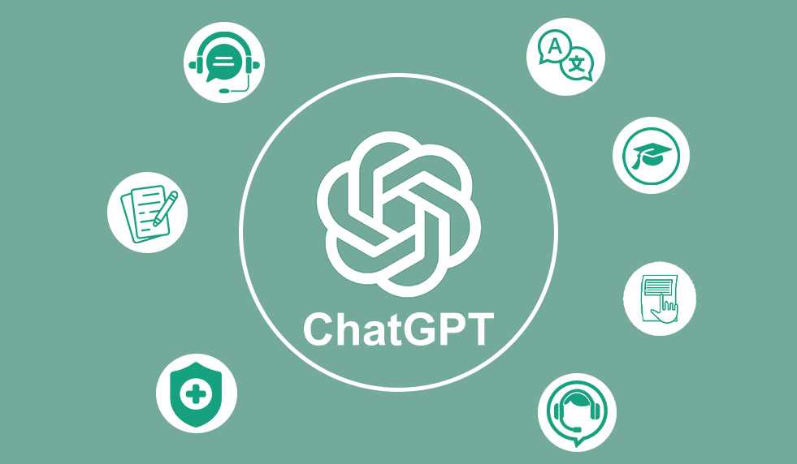
modelos generativos como ChatGPT
Sesgos en los datos: ChatGPT está entrenado en una gran cantidad de datos textuales, lo que puede incluir sesgos inherentes presentes en los datos de entrenamiento. Estos sesgos pueden reflejarse en las respuestas que genera, por lo que es importante que los usuarios sean conscientes de posibles prejuicios y no tomen las respuestas de la IA como absolutas.
Propagación de información errónea: Aunque ChatGPT puede generar respuestas precisas, también puede producir información incorrecta o engañosa, ya que no siempre tiene acceso a datos actualizados ni comprende completamente el contexto.
Uso malintencionado: Los modelos generativos pueden ser utilizados para propósitos negativos, como la creación de desinformación, contenido dañino o automatización de actividades maliciosas.

Slide 6

Capacidad Técnica de ChatGPT
Arquitectura Transformer:
ChatGPT utiliza cabezas de atención que se enfocan en diferentes partes del input de la conversación para comprender relaciones semánticas. Por ejemplo, si me haces una pregunta larga, puedo enfocarme en la parte más relevante gracias a la atención que me permite asociar palabras o frases de distintas posiciones.
Parámetros de GPT-4:
GPT-4, la versión en la que estoy basado, tiene miles de millones de parámetros (no se ha revelado públicamente la cantidad exacta), lo que lo hace mucho más capaz de aprender patrones complejos en los datos de texto en comparación con las versiones anteriores como GPT-3. Esta capacidad me permite comprender matices, ambigüedades y realizar tareas más complejas.
Contexto de largo plazo:
ChatGPT puede mantener el contexto durante varias interacciones, lo que significa que puedo recordar información de intercambios anteriores en la misma conversación, pero hay límites de "ventana de contexto" (tokens), es decir, cuánta información puedo procesar a la vez.

Slide 7

Prácticas de gestión y mantenimiento
Selección en Sprint Planning: Crear el Sprint Backlog durante la reunión de planificación del sprint, eligiendo ítems del Product Backlog.
División en tareas: Descomponer los ítems del Sprint Backlog en tareas más pequeñas y manejables.
Actualización diaria: Actualizar el Sprint Backlog diariamente para reflejar el progreso real y cualquier cambio necesario.
Transparencia: Mantener el Sprint Backlog visible y actualizado para que todo el equipo pueda seguir el progreso.
.

Slide 8
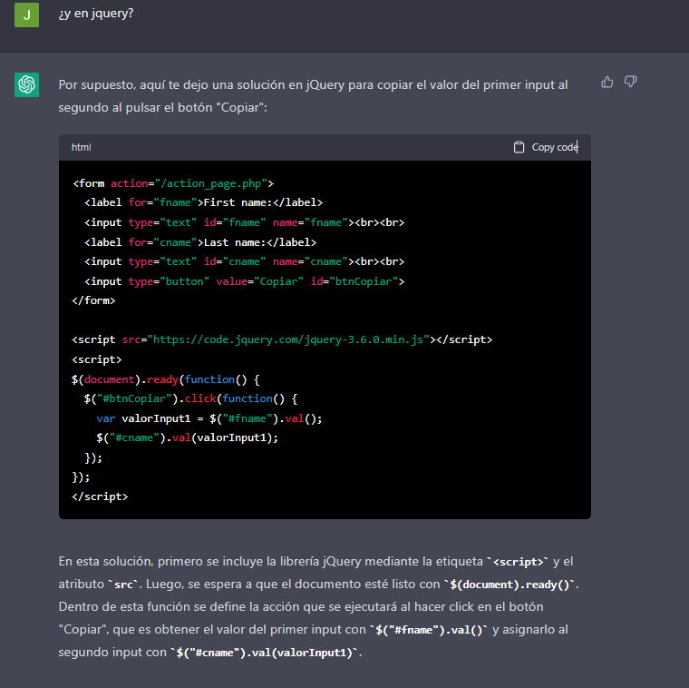
ChatGPT en Programación
Sugerencia de patrones de diseño: ChatGPT puede ayudar a los desarrolladores a implementar patrones de diseño como Singleton, Factory, o Observer, al sugerir no solo el código, sino también explicar cuándo y por qué deben utilizarse.
Detección de errores lógicos complejos: No solo se trata de detectar errores sintácticos, sino que ChatGPT puede detectar errores lógicos, como ciclos infinitos o errores de asignación de memoria en lenguajes de bajo nivel como C o C++.
Compatibilidad multiplataforma: Si necesitas desarrollar un código que sea compatible tanto para Windows como para Linux, puedo sugerirte las librerías correctas y cómo manejar las diferencias entre plataformas en términos de rutas de archivos, permisos y ejecución de scripts.

Slide 9

ChatGPT, aunque no es perfecto, es una herramienta excepcionalmente avanzada y flexible para resolver problemas complejos de programación, depuración y más. Sin embargo, es fundamental utilizarlo con un enfoque ético, consciente de sus limitaciones y sesgos potenciales.

